Slide 1

2020
软件项目管理
Github
陈洪海 张洪嘉 魏子睿 吴征

Slide 2
01
使用方法

Slide 3

概述
INTRODUCTION
INTRODUCTION
Github
GitHub 是一个面向开源及私有软件项目的托管平台，因为只支持 Git 作为唯一的版本库格式进行托管，故名 GitHub。
GitHub可以托管各种git库，并提供一个web界面，GitHub的独特卖点在于从另外一个项目进行分支的简易性。为一个项目贡献代码非常简单：首先点击项目站点的“fork”的按钮，然后将代码检出并将修改加入到刚才分出的代码库中，最后通过内建的“pull request”机制向项目负责人申请代码合并。
4

Slide 4
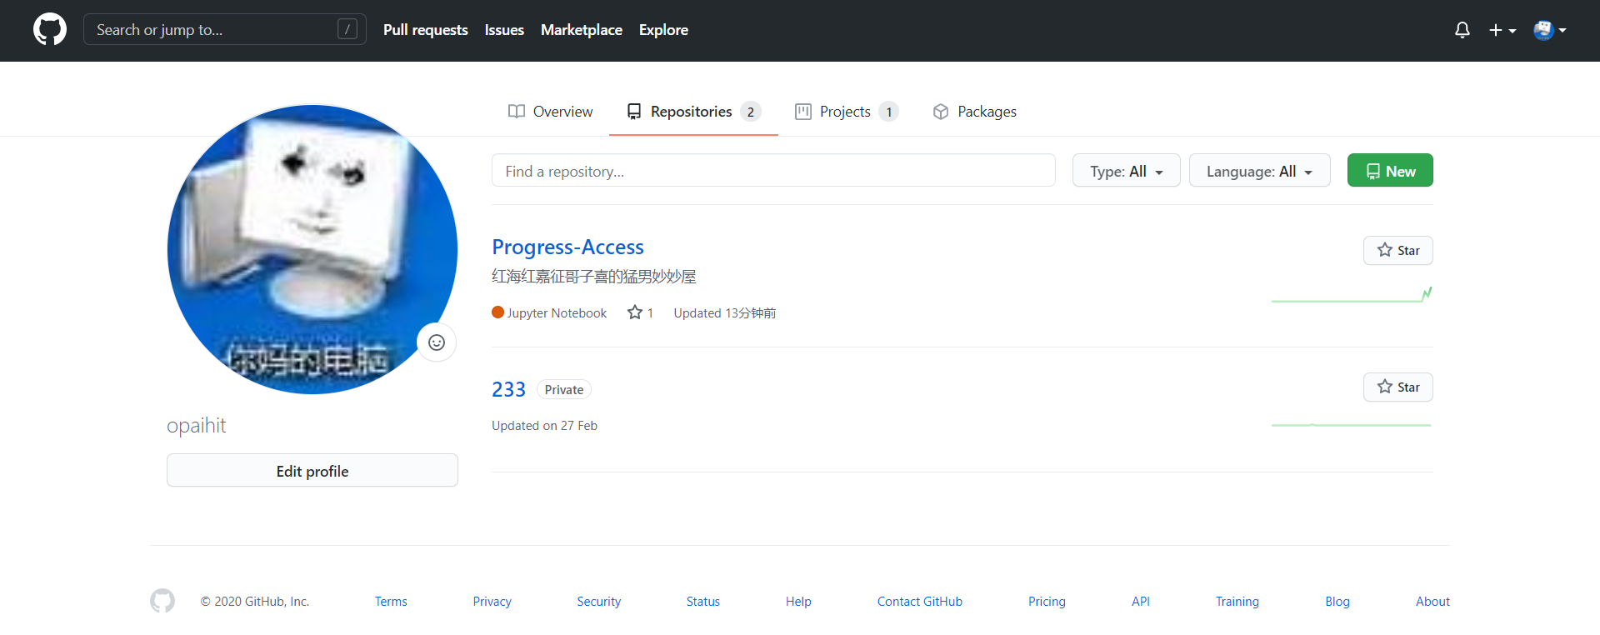
项目概览
创建者视角

Slide 5
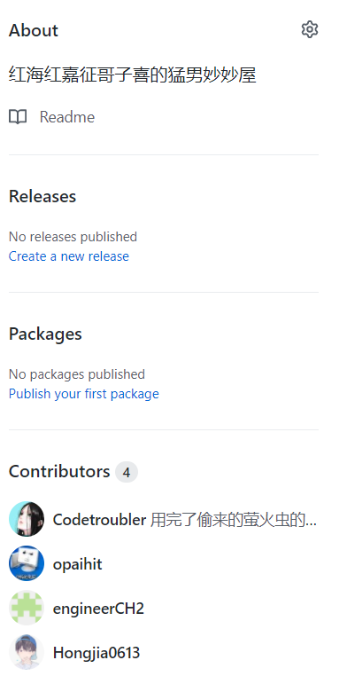
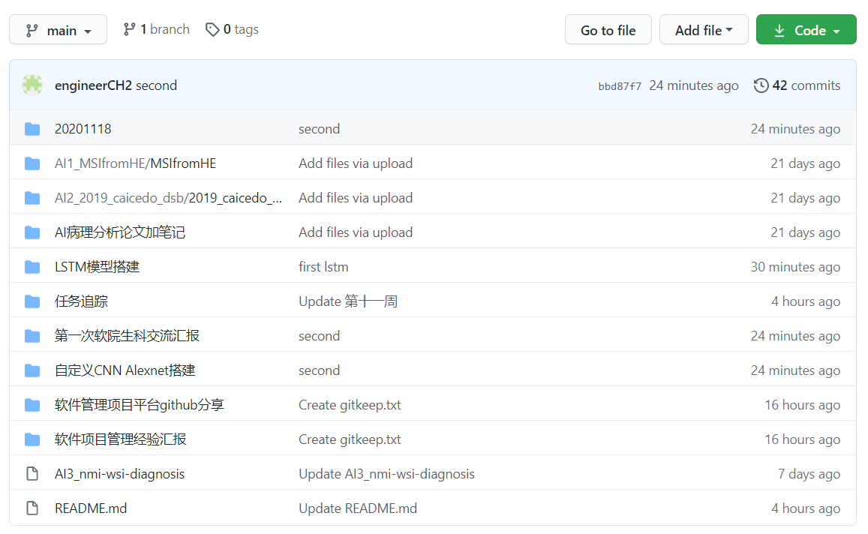
项目细节与管理
项目信息
代码

Slide 6
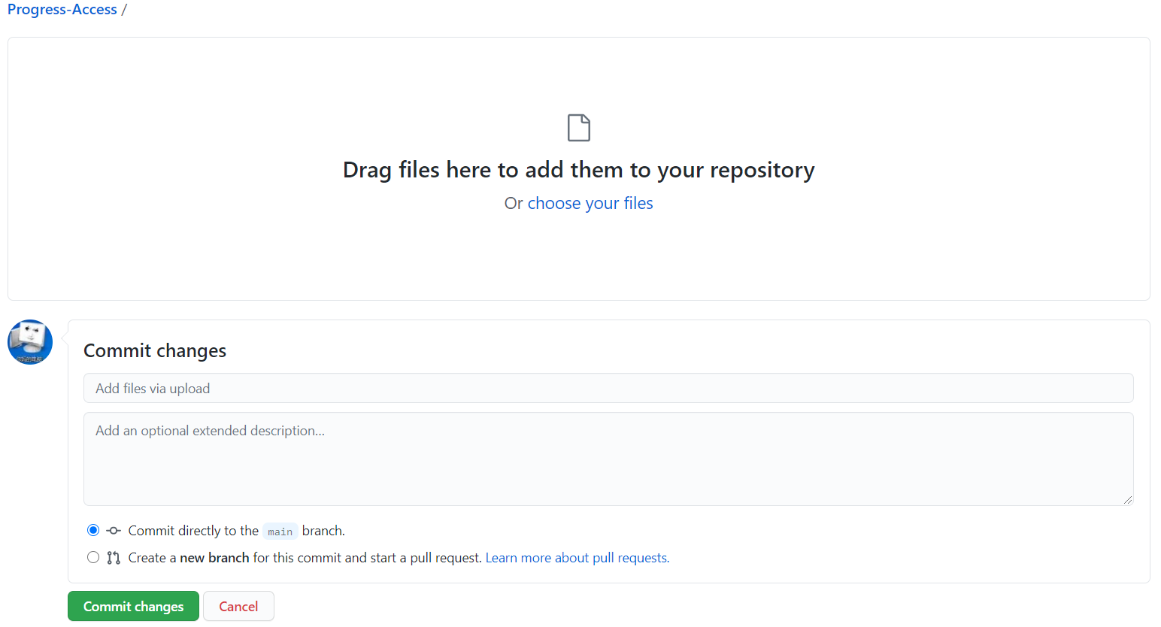
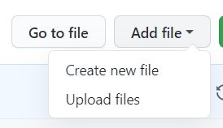
项目细节与管理
添加代码

Slide 7
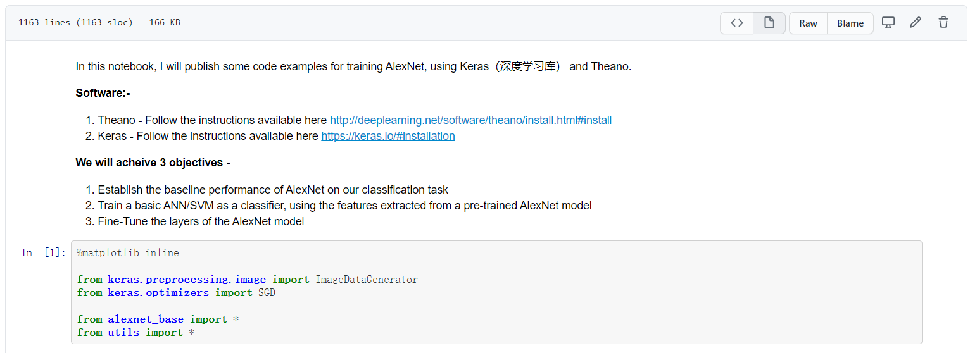
项目细节与管理
代码阅读
路径
信息
内容

Slide 8
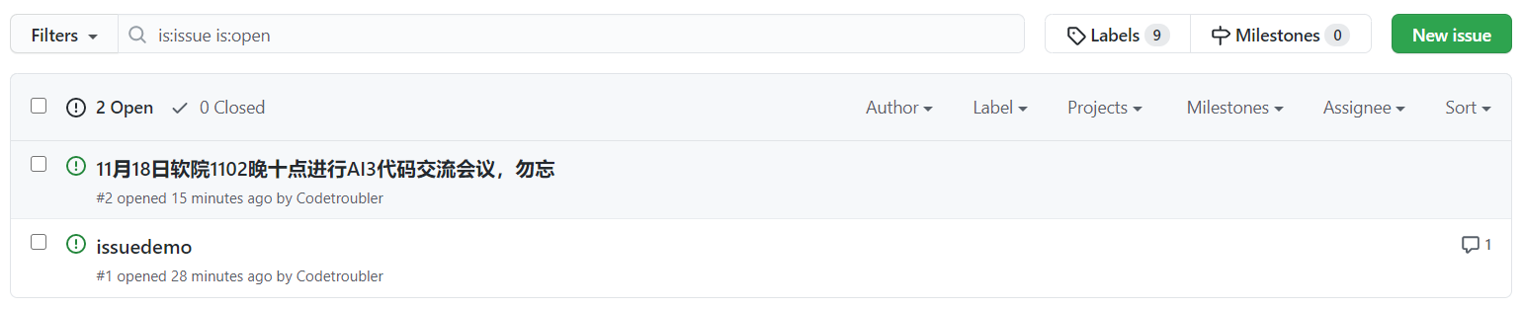
项目细节与管理
问题

Slide 9
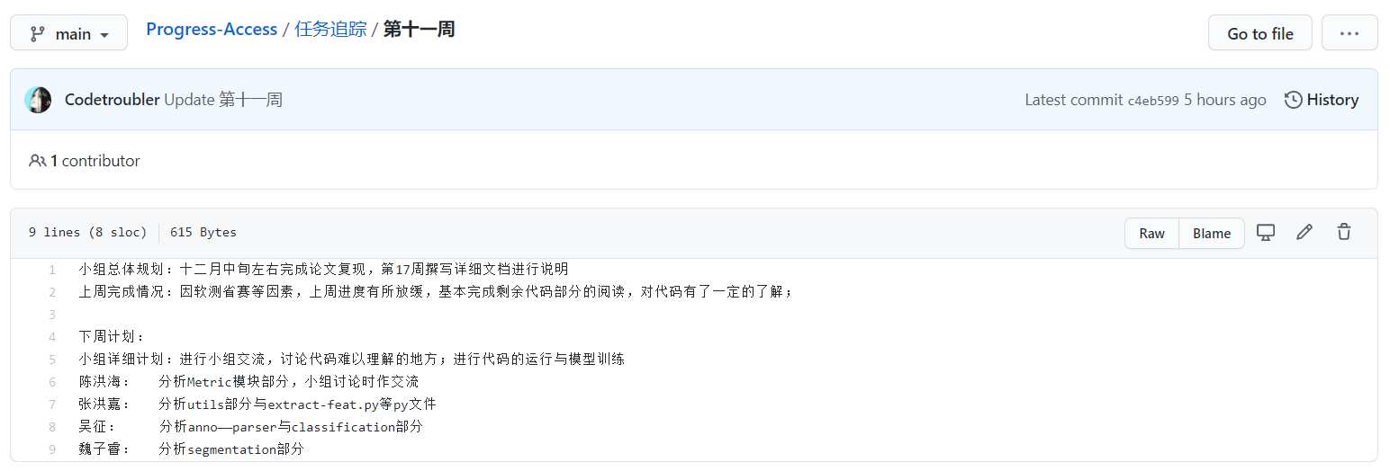
项目细节与管理
进度管理

Slide 10

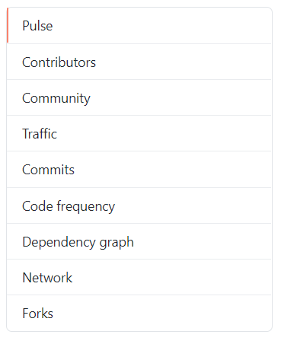
项目细节与管理
项目洞察

Slide 11
02
使用心得

Slide 12
心得体会
TEAM INTRODUCTION
优点
缺点
界面友好简洁
管理功能完备
团队协作性强
强制性不足
依靠团队自觉
需要熟悉平台使用

Slide 13
感谢您的聆听

